Slide 1


Slide 2
agenda for i dag
Cloud vs On Premise
Typer af databaser
Funktionskald til databasen
Øvelser

Slide 3
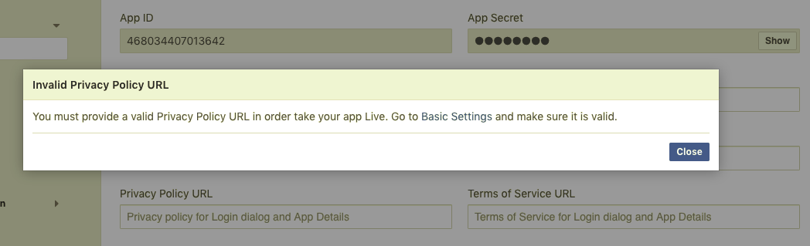
remarks
Facebook login
Firebase guide til web, men ikke RN
RN undergået store opdateringer det sidste år
Expo lavet en guide til Facebook login, men virker ikke med Firebase
Facebook & GDPR….

Slide 4

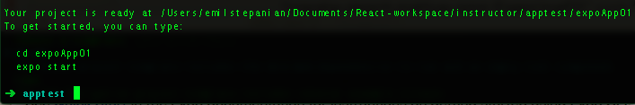
remarks
7 dage siden: nye omstruktureringer og opdateringer til React-Native…
(Husk: dette er kun hvis I opdaterer.. Tror vi?)
’create-react-native-app Exercise01’ ==> ’expo init Exercise01’
https://github.com/react-community/create-react-native-app/blob/master/README.md
’npm start’ burde stadig virke, ellers skal I skrive ’expo start’

Slide 5
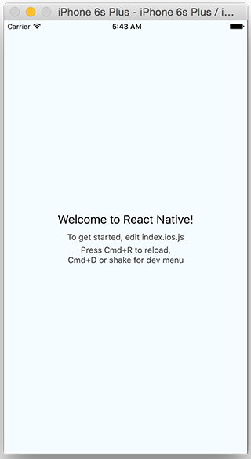

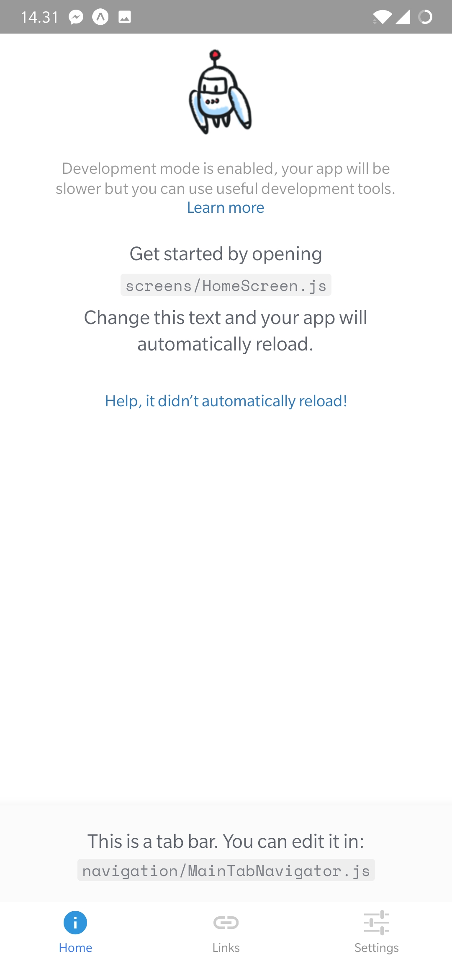
remarks
Gammel skabelon
Ny ’blank’ skabelon
Ny ’tabs’ skabelon

Slide 6

Cloud vs On Premise

Slide 7
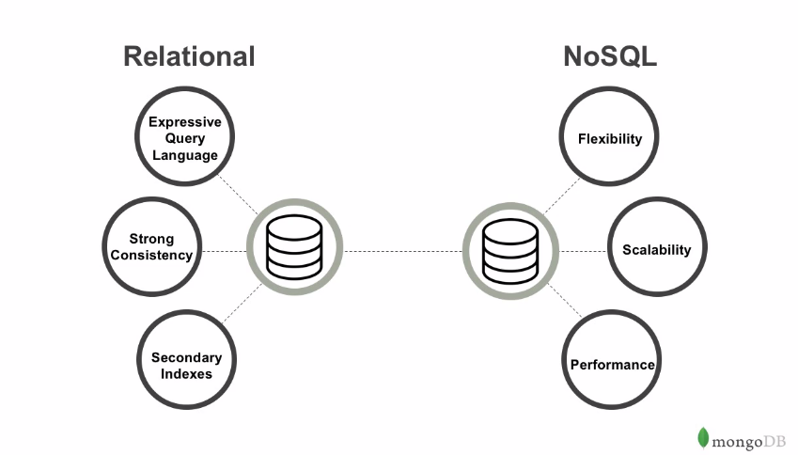
Typer af databaser

Slide 8
Hvad er Firebase?

Slide 9
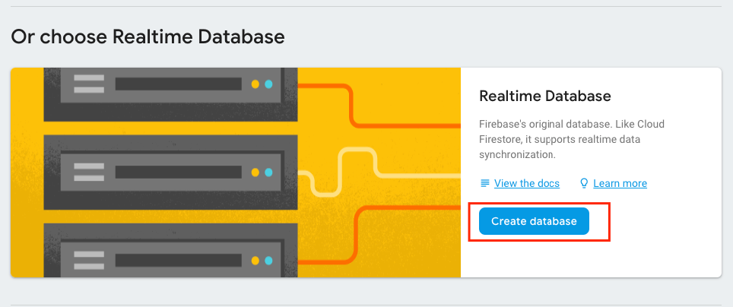
opsætning af database
Tryk på ”Database” under ”Develop” i Firebase
Rul ned til ”Realtime Database” og tryk på ”Create database”.
I popup-vinduet trykker du på ”Start in test mode” og derefter ”Enable”.

Slide 10
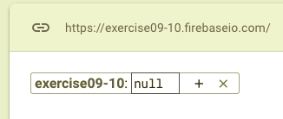
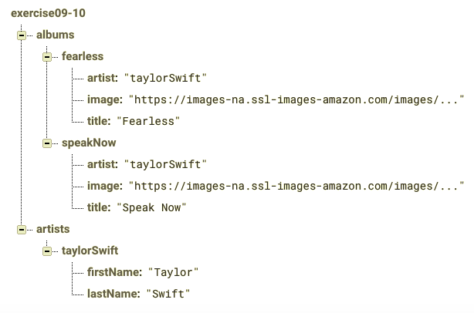
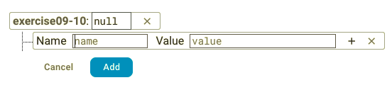

opsætning af Firebase
1. Tryk på plus-tegnet
3. - Plus-tegnet nester et nyt object ind i ”value”.
- Benyt ”Name” som din primaryKey.
- Tryk på Tab-knappen for at lave en ny række
2. Opret dine lister (tabeller)
4. Eksempel på benyttelse af primaryKey:

Slide 11
Database calls
firebase.database().ref('Users/').set({
firebase.database().ref('UsersList/').push({
firebase.database().ref('Users/').once('value', function (snapshot) {
firebase.database().ref('Users/').on('value', function (snapshot) {
firebase.database().ref('Users/').update({
firebase.database().ref('Users/').remove();
https://medium.com/mindorks/firebase-realtime-database-with-react-native-5f357c6ee13b

Slide 12

SignUpForm.js
stack
signUp
HomeScreen.js
DetailsScreen.js
auth?
authorized
App.js
LoginForm.js
Home.js
(fx)
Navigator
AddNewScreen.js
logOut
Virker som App.js i exercise07-08 med tab-navigator
SettingsScreen.js

Slide 13
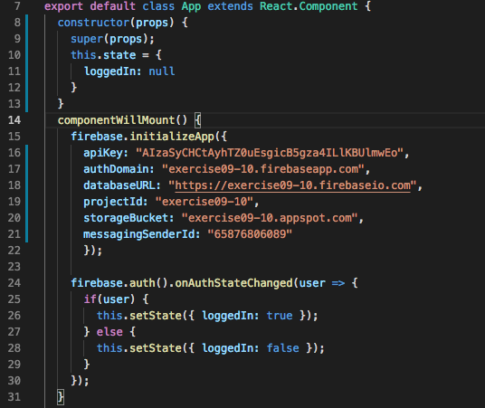
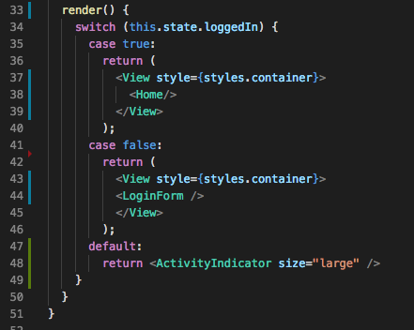
App.js

Slide 14

LoginForm.js
Basically samme som SignInForm.js

Slide 15
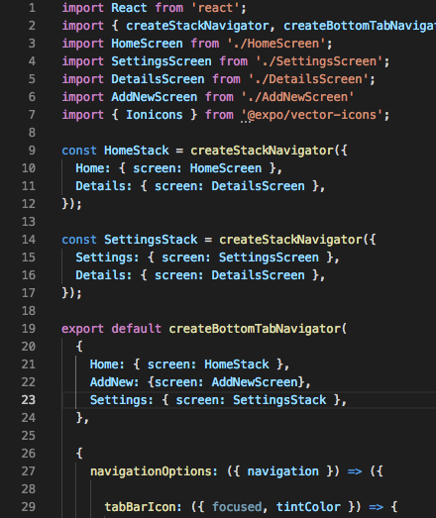
Home.js
Basically samme som tidligere App.js

Slide 16
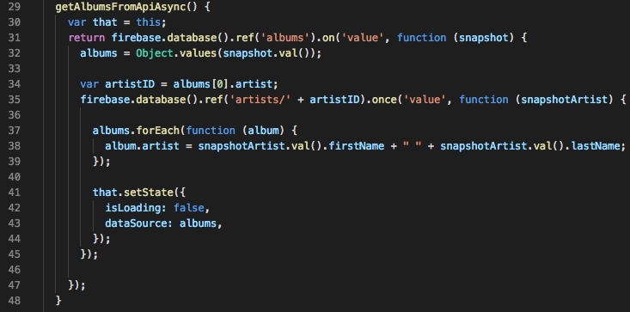
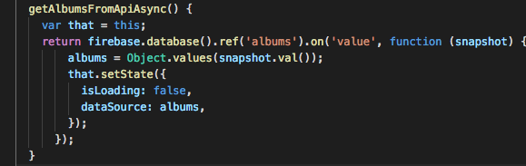
.on() & .once() i HomeScreen.js
.on() & .once()
.on()
var
Artist = taylorSwift
Artist = Taylor Swift

Slide 17
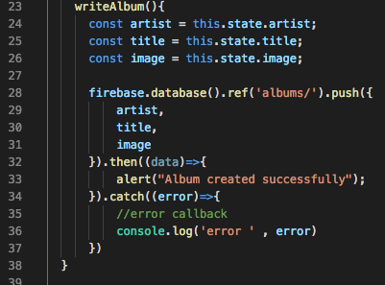
.push() i AddNewScreen.js

Slide 18
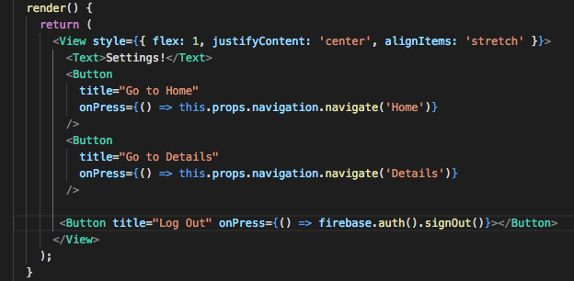
.signOut() i SettingsScreen.js

Slide 19
øvelser

